Slide 1





Informe de Investigación - RECUIMA
Predicción de Mortalidad Intrahospitalaria en IAM
Aplicación de Machine Learning en el Registro Cubano

Slide 2


Contexto y Motivación
El Infarto Agudo de Miocardio (IAM) es una de las principales causas de mortalidad cardiovascular. La predicción temprana es crítica para optimizar recursos.
•
Estado Actual: Uso de escalas tradicionales como GRACE y TIMI.
•
El Problema: Estas escalas asumen linealidad y pierden interacciones complejas entre variables.
•
La Solución: Machine Learning puede capturar relaciones no lineales y mejorar la estratificación de riesgo.

Slide 3






Objetivos del Proyecto
Desarrollar
Superar
Explicar
Implementar modelos de ML usando datos del registro RECUIMA (3,112 pacientes).
Mejorar la capacidad predictiva (AUROC) comparado con la escala GRACE (0.820).
Utilizar valores SHAP para garantizar interpretabilidad clínica y confianza.

Slide 4
Datos: Registro Cubano de IAM
Análisis retrospectivo del registro RECUIMA (2020-2025)
3.112
8,8%
57
Pacientes Totales
Mortalidad (Desbalance)
Variables Finales
*Se aplicaron técnicas de imputación y manejo de desbalance de clases.

Slide 5
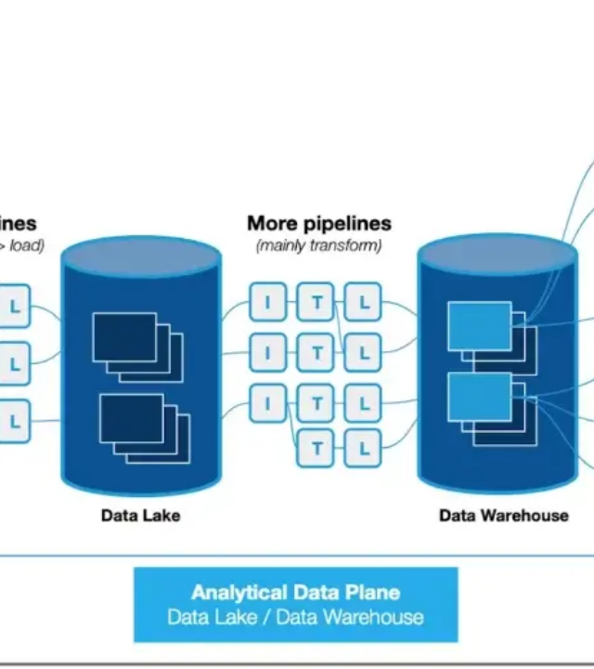
Flujo de Trabajo
Preprocesamiento: Limpieza, imputación de nulos, codificación.
Balanceo: Class weights para manejar la mortalidad del 8.8%.
Modelado: Regresión Logística, Random Forest, XGBoost, LightGBM.
Validación: Validación cruzada estratificada y Bootstrap (1000 iteraciones).

Slide 6
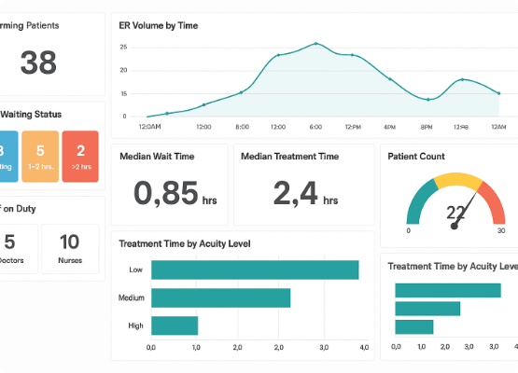
Análisis Exploratorio (Highlights)
Factores Críticos Identificados
El análisis univariado reveló diferencias significativas entre supervivientes y fallecidos en variables clave:
•
Edad: Marcada asimetría, mayor riesgo >75 años.
•
Clase Killip: Fuerte correlación de clases III-IV con mortalidad.
•
Función Renal: Creatinina elevada como fuerte predictor.
•
Hemodinamia: Hipotensión y taquicardia (Shock).

Slide 7
Comparación de Algoritmos
XGBoost demostró el mejor rendimiento general, superando significativamente al baseline (Regresión Logística).
Modelo | AUROC | Sensibilidad | Especificidad
Regresión Logística (Baseline) | 0.854 | 0.673 | 0.871
Random Forest | 0.869 | 0.691 | 0.882
XGBoost (Optimizado) | 0.938 | 0.618 | 0.996
LightGBM | 0.864 | 0.650 | 0.890

Slide 8


Estrategia: Dos Enfoques
1. Modelo Reducido
2. Modelo Extendido
Objetivo: Comparación directa con GRACE.
Objetivo: Máximo rendimiento predictivo.
•
Solo 10 variables.
•
Total de 57 variables.
•
Variables: Edad, FEVI, TFG, PAS, PAD, FC, Creatinina, Glucemia, DM, Betabloqueadores.
•
Incluye biomarcadores, antecedentes detallados y tratamientos.
•
AUROC: 0.901
•
AUROC: 0.938

Slide 9
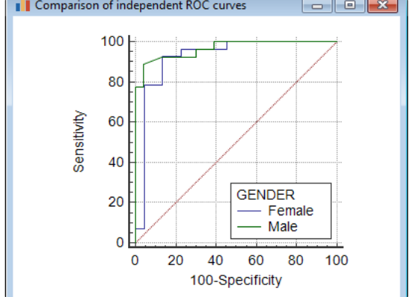
Rendimiento Discriminativo
Superioridad sobre GRACE
Ambos modelos desarrollados superan significativamente a la escala GRACE tradicional.
XGBoost Extendido: 0.938 AUROC
XGBoost Reducido: 0.901 AUROC
Escala GRACE (Benchmark): 0.820 AUROC
Mejora de +11.8 puntos porcentuales.

Slide 10

Validación de Robustez (Sin Fuga de Datos)
Prueba de Integridad
Se entrenó un modelo excluyendo variables potencialmente contaminadas (aminas, complicaciones post-ingreso) para asegurar que la predicción es válida al momento del ingreso.
•
Resultado: AUROC de 0.896.
•
Conclusión: El rendimiento NO depende de variables sesgadas.
•
Top Predictores: Edad, FEVI, Glucemia, Killip (Todos legítimos).

Slide 11
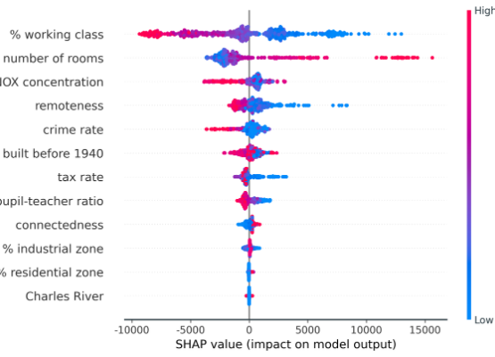
Explicabilidad Global (SHAP)
Factores de Riesgo Principales
El modelo identifica patrones fisiopatológicos coherentes:
1.
Fracción de Eyección: Baja FEVI aumenta drásticamente el riesgo.
2.
Edad: Efecto no lineal, crítico >75 años.
3.
Filtrado Glomerular: Síndrome cardiorrenal.
4.
Presión Diastólica: Valores bajos indican shock.

Slide 12
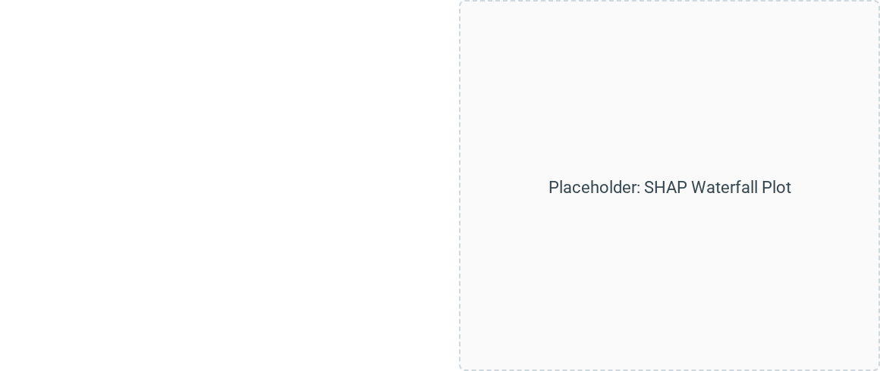

Explicabilidad Local (Paciente Individual)
¿Por qué este paciente es de alto riesgo?
Los gráficos de cascada (Waterfall plots) permiten explicar la predicción a nivel individual, facilitando la confianza clínica.
Ejemplo: Paciente con predicción 85%.
+30% por Edad 82
+20% por Creatinina 2.1
-5% por Uso de Betabloqueadores

Slide 13
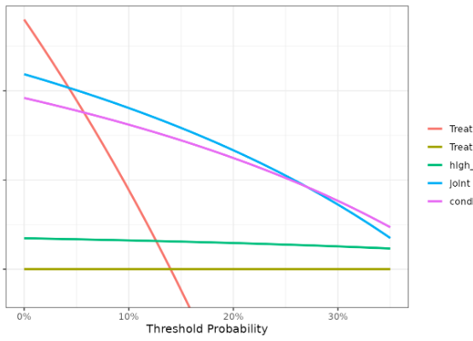
Análisis de Utilidad Clínica
Curva de Decisión (DCA)
Evaluamos el beneficio neto del modelo frente a las estrategias de "tratar a todos" o "tratar a ninguno".
•
Rango Útil: El modelo aporta beneficio neto positivo en umbrales de probabilidad del 5% al 30%.
•
VPN Alto: 0.969 (Modelo Reducido), ideal para descartar riesgo y optimizar altas.

Slide 14
Conclusiones
Superioridad Técnica: Los modelos XGBoost (AUROC 0.938) superan significativamente a las escalas tradicionales como GRACE en la población cubana.
Interpretabilidad: El uso de SHAP valida que el modelo utiliza criterios fisiopatológicos coherentes (Edad, FEVI, Riñón).
Aplicabilidad: El modelo es robusto (sin fuga de datos) y útil para optimizar recursos y estratificar pacientes en urgencias.

Slide 15
¿Preguntas?
Muchas gracias por su atención.
Equipo 7 | Curso de Machine Learning
Universidad de La Habana

